Slide 1

Produktpräsentation
SCHUNK Online-Konfigurator
Modulare Montageautomation

Slide 2
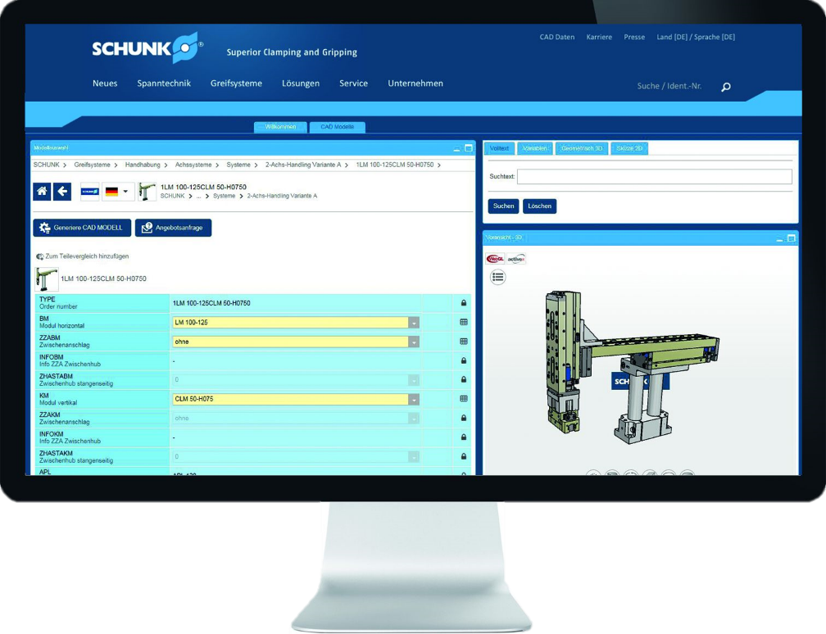
Modulare Montageautomation
SCHUNK Online-Konfigurator zur
3D-Konfiguration von Pick & Place- Aufbauvarianten für die Montage-automation
Der weltweit umfangreichste Baukasten individuell konfigurierbar

Slide 3
Einfach. Flexibel. Innovativ.
Vier verschiedene Pick & Place-Aufbauvarianten konfigurierbar
Verfügbar in allen gängigen 2D- und 3D-Formaten
Elektrische und pneumatische Module enthalten
Direkter Anbau an SCHUNK Säulenaufbausystem möglich
Basierend auf CADENAS und verfügbar in der SCHUNK PARTCommunity

Slide 4

Vorteile - Ihr Nutzen
Schnelle und fehlerfreie Konfiguration von Pick & Place-Aufbauvarianten für die Montage für eine hohe Zeitersparnis bei der Planungs- und Konstruktionsphase
Kombinationslogik im Konfigurator enthalten kein separates Datenmodell SCHUNK Kombibox mehr notwendig
Verfügbar in allen gängigen 2D- und 3D-Formaten für den individuellen Einsatz in verschiedenen CAD Systemen
Pneumatische und elektrische Module im Konfigurator enthalten für eine Vielzahl an Anwendungen und eine hohe Flexibilität bei Kundenanforderungen
Download von kompletter Baugruppe mit Säulensystem, Adapterplatten sowie Norm – und Verbindungsteilen für die Erstellung einer vollständigen Stückliste aus dem CAD-Modell
Basierend auf der CADENAS Plattform für weltweiten, kostenfreien Zugriff und eine einheitliche Datenbasis

